Slide 1
6.2 sMHIS(Mental Health Information System) 분석
현황분석
6. 정보시스템 분석
현재 서울시 정신건강복지센터에서 운영중인 sMHIS를 기반으로 사례관리 표준 업무 흐름에 대한 시스템 기능을 향후 gMHIS 구축 후의 시스템 모델과 유사함을 전제로 분석합니다.
sMHIS 주요 업무 흐름
직접서비스
ISP 수립
연계처리
Intervention
접수상담
사례관리 및
프로그램 연계
상담 및 자원조정
통계 및 지표
접수상담/의뢰접수
간접서비스
등록/사정평가
퇴록/재등록
교육/홍보/세미나/행사
조사연구
자원관리
유틸리티
일정/회의록/근무일지/출장일지
회계

Slide 2
6.2 sMHIS(Mental Health Information System) 분석
현황분석
6. 정보시스템 분석
sMHIS 주요 서비스 및 관리 메뉴구성도는 아래와 같습니다.
sMHIS 기능(2015년 메뉴 기준)
1. 정신보건 메인
4. 간접서비스
7. 사용자매뉴얼/사용자 문의
1.1 시설 이용 현황
4.1 예방 및 증진
7.1 사용자 매뉴얼
1.1.1 탭
4.1.1 교육
7.2 사용자 문의
2. 접수상담
4.1.2 홍보
7.3 서식자료실
4.1.3 행사
8. 시스템
2.1 접수상담
4.1.4 캠페인
2.2 의뢰접수
4.1.5 세미나
8.1 기준정보
2.3 퇴록관리
4.2 자원관리
8.1.1 인적자원
2.4 재등록관리
4.3 조사/연구
8.1.2 기관자원
8.1.3 공통
3. 직접서비스
5. 유틸리티
8.1.4 행사마스터
3.1 사정평가
5.1 회의록 등록
8.1.5 진단(ICD10)
3.2 ISP 수립
5.2 근무일지 등록
8.1.6 약품
3.3 평가도구
5.3 출장내역 등록
8.1.7 ISP 평가도구
3.4 연계처리
5.4 회계
8.1.8 HONOS
3.4.1 사례관리
5.4.1 수입지출 상세내역
8.1.9 우편물 주소 출력
3.4.2 프로그램 연계
5.4.2 회계예산
8.2 로그인 사용자
3.4.3 임의 프로그램 연계
5.4.3 예산집행현황
8.3 메뉴 관리
3.5 Intervention
5.5 일정관리
8.4 권한관리
3.5.1 개별상담 및 자원조정
8.4.1 권한그룹관리
3.5.2 그룹 프로그램
8.4.2 권한별메뉴관리
8.5 쿼리실행기

Slide 3
6.2 sMHIS(Mental Health Information System) 분석
현황분석
6. 정보시스템 분석
sMHIS 통계 및 지표 메뉴 세부구성도는 아래와 같습니다.
sMHIS 기능(2015년 메뉴 기준)
6. 통계 및 지표
6.1 회원관리
6.2 접수상담
6.3 직접서비스 (사정평가)
6.1.1 회원현황
6.2.1 접수상담대장
6.3.1 정신장애 등급별 의료보장형태 현황
6.3.14 자살예방사업대상자 내역
6.1.2 회원리스트
6.2.2 정보제공자별 실적
6.3.2 자살시도력 현황
6.3.15 중독단기개입대상자 내역
6.1.3 퇴록사유현황
6.2.3 기관종사자별 실적
6.3.3 (자살) 문제유형별 실적
6.3.16 유족사업대상자 내역
6.1.4 등록대장
6.2.4 정보취득경로별 실적
6.3.4 자살시도 방법별 실적
6.3.17 결혼여부 실적
6.1.5 퇴록대장
6.2.5 문제종류별 실적
6.3.5 신체질환별 현황
6.3.18 가족형태 실적
6.1.6 사망원인별 실적
6.2.6 문제종류별(자살상담) 실적
6.3.6 입원력- 현재 입원중인 환자 LIst
6.3.19 의뢰경로 실적
6.1.7 사망원인별 대장
6.2.7 자살세부항목 실적
6.3.7 입원력-기간별
6.3.20 가족력 현황
6.1.8 등록카드
6.2.8 정신건강문제종류별 실적(성인)
6.3.8 입원별-유형별
6.3.21 고인의 일반정보
6.1.9 파악관리대상자리스트
6.2.9 정신건강문제종류별 실적(아동)
6.3.9 중독현황(리스트+건수)
6.3.22 고인의 과거력
6.1.10 사례관리자별 회원리스트
6.2.10 상담유형 실적
6.3.10 지역사회정신보건서비스 이용
6.3.23 치료력 내역
6.1.11 진단별 현황
6.2.11 상담이력 실적
6.3.11 직업력-현재 취업중인 회원 List
6.3.24 치료약물 내역
6.1.12 연령별 현황
6.2.12 주요조치분류 실적
6.3.12 직업력-기간별
6.3.25 단중독 현황
6.2.13 등록전 사정평가 실적(사업별)
6.3.13 인적정보 내역
6.3.26 직업력 현황
6.2.14 응급성실적
6.2.15 등록형태실적
6.2.16 위기분류척도실적
6.2.17 연령별 상담현황
6.2.18 연계처리현황 (리스트+건수)
6.2.19 의뢰접수현황 (리스트+건수)

Slide 4
6.2 sMHIS(Mental Health Information System) 분석
현황분석
6. 정보시스템 분석
sMHIS 통계 및 지표 메뉴 세부구성도는 아래와 같습니다.
sMHIS 기능(2015년 메뉴 기준)
6. 통계 및 지표
6.4 의료보장형태 현황 (리스트+건수)
6.7직접서비스 (Intervention)
6.8 간접서비스
6.9 유틸리티
6.5 정신장애등급별 현황 (리스트+건수)
6.7.1 개별상담 실적
6.8.1 교육내역
6.8.1 회의록실적
6.6 직접서비스 (ISP)
6.7.2 개별상담 내역
6.8.2 교육실적
6.9.2 회의록내역
6.6.1 ISP 수립영역 내역 (중증)
6.7.3 개별상담 응급개입실적
6.8.3 홍보실적-견학
6.9.3 회의록출력
6.6.2 ISP 수립영역내역 (중증/자살평가)
6.7.4 개별상담 경과기록지
6.8.4 홍보실적-대중매체
6.9.4 공지사항
6.6.3 ISP 수립영역 현황 (중증)
6.7.5 자원조정 실적
6.8.5 홍보실적-홍보물
6.9.5 출장내역
6.6.4 ISP 수립영역 내역 (중독)
6.7.6 자원조정 내역
6.8.6 홍보내역
6.9.6 인적자원 등록카드
6.6.5 ISP 수립영역 현황 (중독)
6.7.7 자원조정 응급개입실적
6.8.7 행사실적
6.9.7 근무일수 내역
6.6.6 ISP 수립영역 내역 (자살)
6.7.8 자원조정 경과기록지
6.8.8 행사내역
6.9.8 근무일지 내역
6.6.7 ISP 수립영역 현황 (자살)
6.7.9 그룹프로그램 실적
6.8.9 캠페인내역
6.10 업무실적
6.6.7 사정평가도구 현황
6.7.10 그룹프로그램 내역
6.8.10 자원관리실적
6.10.1 정신보건센터
6.6.9 중증정신질환 평가도구 실적
6.7.11 그룹프로그램 경과기록지
6.8.11 자원관리내역
6.10.2 중독관리센터
6.6.10 아동청소년 평가도구 실적
6.7.12 그룹프로그램 일지
6.8.12 조사;연구내역
6.11 업무지표
6.6.11 중독관리 평가도구 실적
6.7.13 전체경과기록지
6.8.13 세미나내역
6.11.1 중증정신질환자 등록관리율
6.6.12 자살예방 평가도구 실적
6.7.14 응급개입내역
6.11.2 중증정신질환자 관리 사업
6.11.3 중독관리 사업

Slide 5
6.2 sMHIS(Mental Health Information System) 분석
현황분석
6. 정보시스템 분석
sMHIS 시스템을 구성하고 있는 데이터 모델 및 내용을 분석합니다.
sMHIS 데이터 구조도
No | Table 한글명
1 | 조정 그룹프로그램 기본
2 | 조정 그룹프로그램 회기별
3 | 공통 코드 상세
4 | 공통 코드 기본
5 | 약품 기본
6 | 진단 코드 기본
7 | 행사 기본
8 | 파일 첨부
9 | 휴일 기본
10 | 인적자원 기본
11 | 간접서비스 상세
12 | 간접서비스 기본
13 | 간접서비스 홍보 기본
14 | 간접서비스 홍보 인쇄물 상세
15 | 회원 조정 그룹 프로그램
16 | 회원 조정 개별 상담 기본
17 | 회원 조정 자원조정 기본
18 | 회원 치료 약물 상세
19 | 회원 치료 약물 기본
20 | 회원 치료력
21 | 회원 진단력
22 | 회원 병력
No | Table 한글명
23 | 회원 가족력
24 | 회원 가족 고인 정보 상세
25 | 회원 발달력
26 | 회원 입원력
27 | 회원 병력 청취 기본
28 | 회원 평가 상세
29 | 회원 평가 기본
30 | 회원 ISP 사정 평가 상세
31 | 회원 ISP 사정 코드
32 | 회원 ISP 사정 상세 코드
33 | 회원 ISP 사정 개입 상세
34 | 회원 ISP 사정 기본
35 | 회원 직업력
36 | 회원 연계 내역
37 | 회원 기본
38 | 회원 정신 건강 상태 평가 기본
39 | 회원 신체 질환 기본
40 | 회원 중독 문제 내역
41 | 회원 등퇴록 기본
42 | 회원 단중독 내역
43 | 회원 자살 시도력
44 | 회원 서비스 이용 내역
No | Table 한글명
45 | 메뉴 기본
46 | 운영 기본
47 | 기관자원 기본
48 | 우편번호 변경
49 | 우편번호 기본
50 | 권한 기본
51 | 권한 메뉴 기본
52 | 접수 상담 기본
53 | 접수 상담 등록전 사정평가 상세
54 | 일정 기본
55 | 사용자 로그인 상세
56 | 사용자 기본
57 | 유용 회계 예산 내역
58 | 유용 회계 세목
59 | 유용 회계 수입 지출 내역
60 | 유용 출장 내역
61 | 유용 회의록 기본
62 | 유용 공지 상세
63 | 유용 공지 기본
64 | 유용 직원 근무 일지
총 64개의 테이블로 구성되어있음

Slide 6
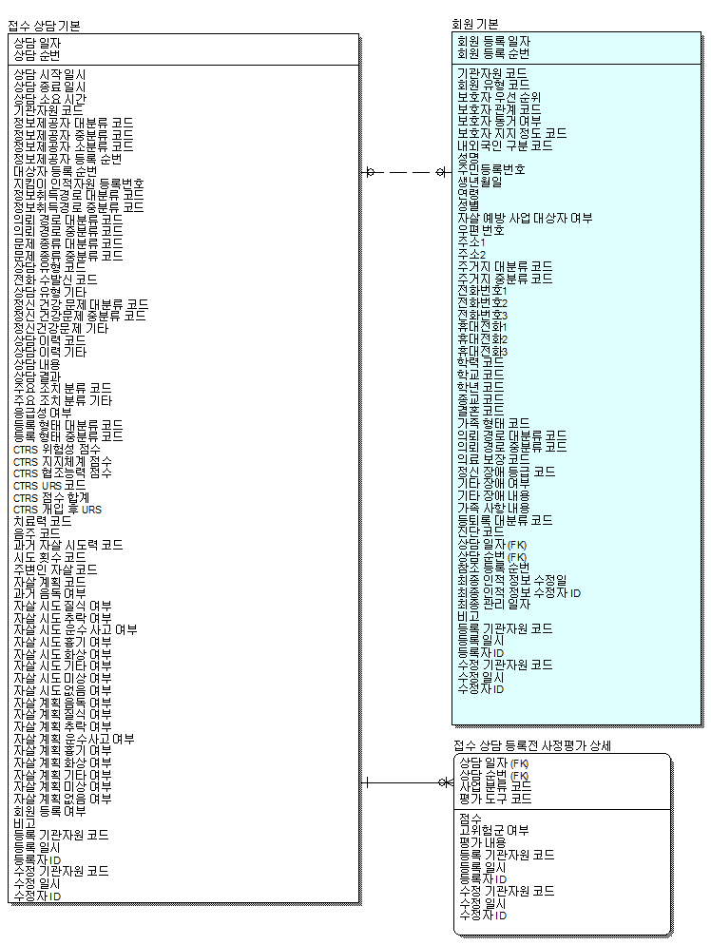
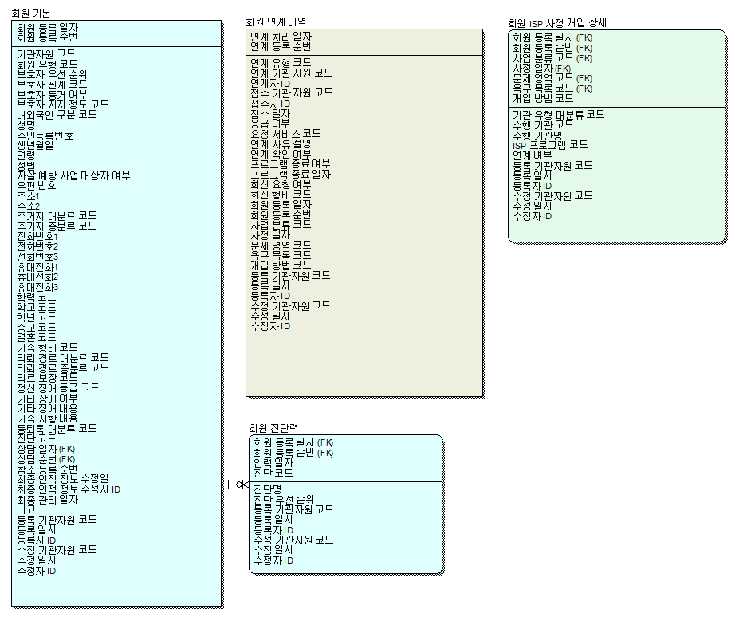
6.2 sMHIS(Mental Health Information System) 분석
현황분석
6. 정보시스템 분석
sMHIS 시스템을 구성하고 있는 데이터 모델 및 내용을 분석합니다.
sMHIS 데이터 구조도 - 접수상담
sMHIS 데이터 구조도 - 의뢰접수

Slide 7
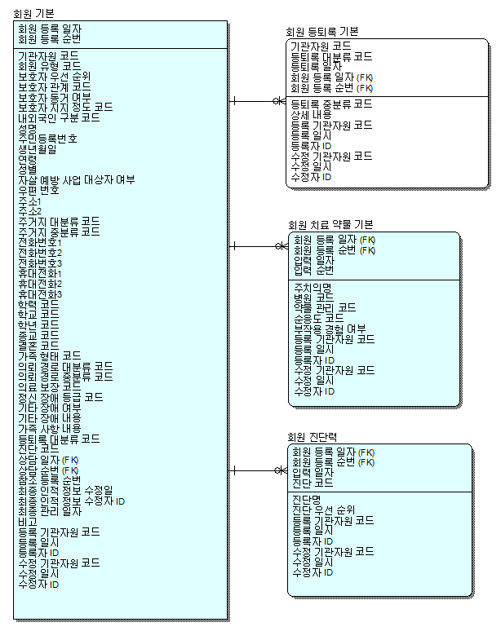
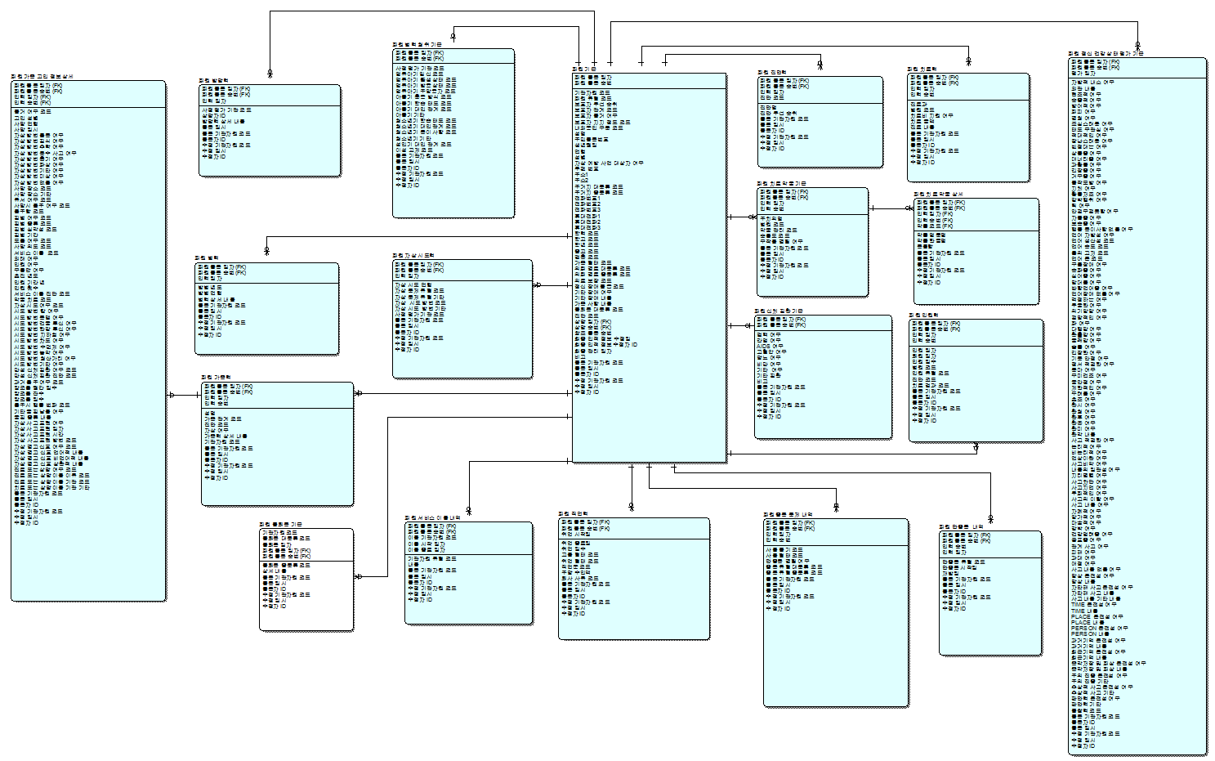
6.2 sMHIS(Mental Health Information System) 분석
현황분석
6. 정보시스템 분석
sMHIS 시스템을 구성하고 있는 데이터 모델 및 내용을 분석합니다.
sMHIS 데이터 구조도 - 등퇴록관리
sMHIS 데이터 구조도 - 사정평가

Slide 8
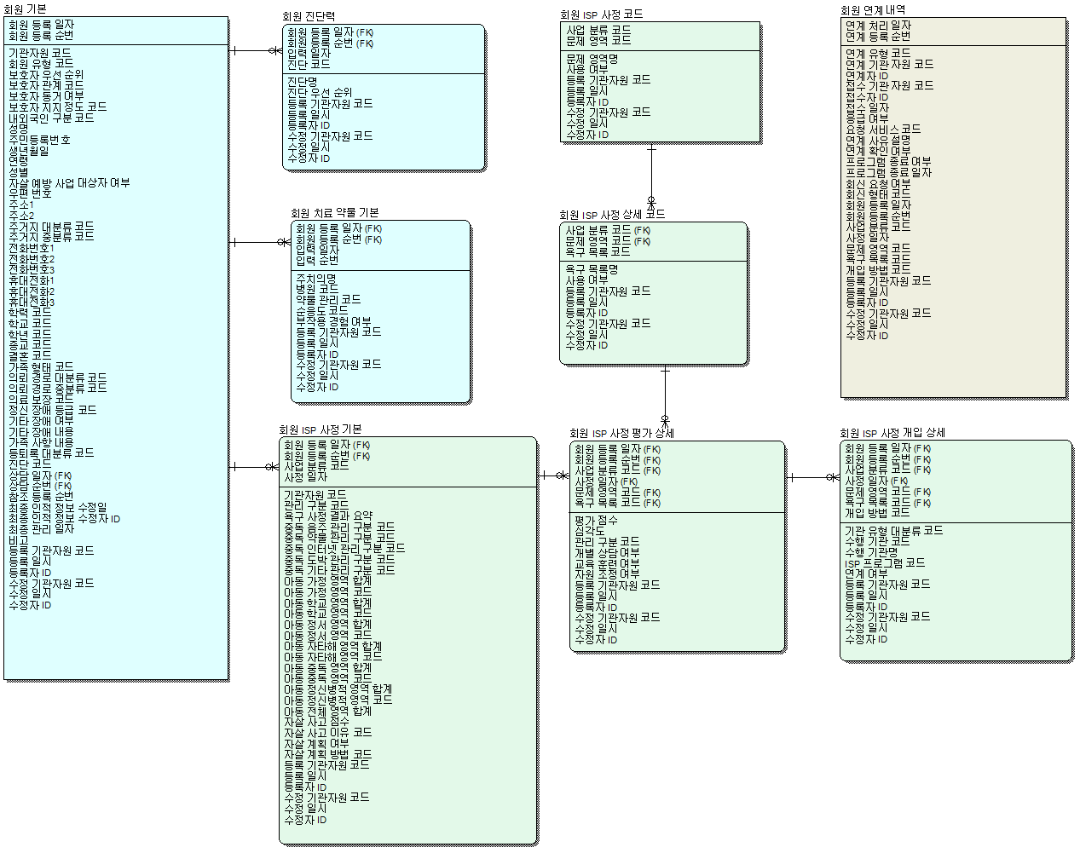
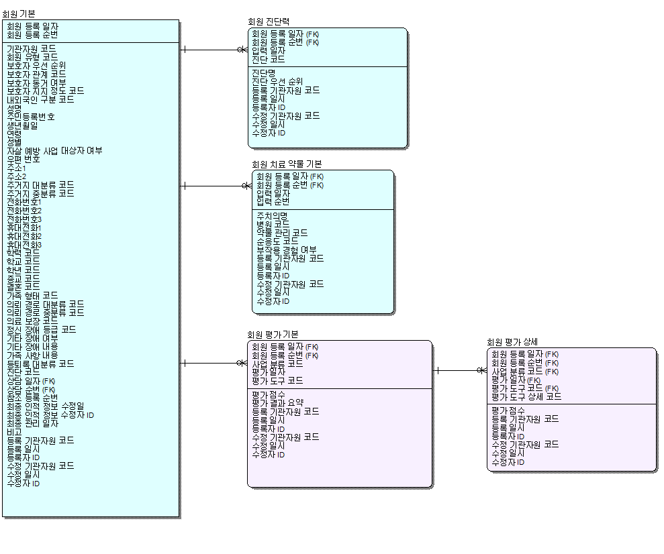
6.2 sMHIS(Mental Health Information System) 분석
현황분석
6. 정보시스템 분석
sMHIS 시스템을 구성하고 있는 데이터 모델 및 내용을 분석합니다.
sMHIS 데이터 구조도 - ISP
sMHIS 데이터 구조도 – 평가도구

Slide 9
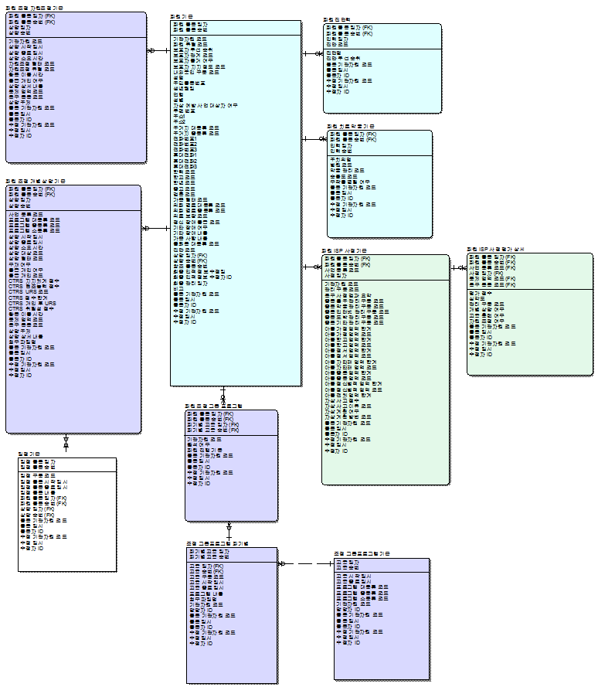
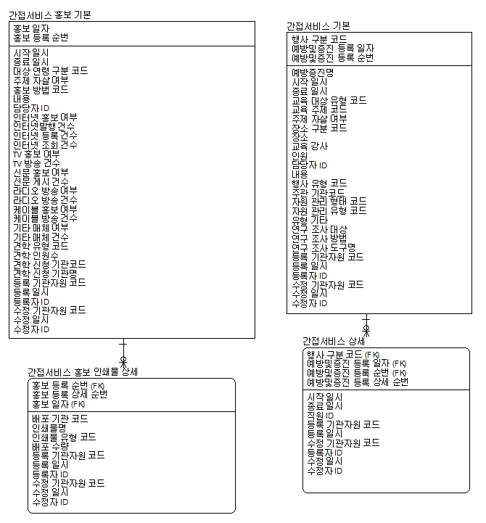
6.2 sMHIS(Mental Health Information System) 분석
현황분석
6. 정보시스템 분석
sMHIS 시스템을 구성하고 있는 데이터 모델 및 내용을 분석합니다.
sMHIS 데이터 구조도 - Intervention
sMHIS 데이터 구조도 – 간접서비스

Slide 10
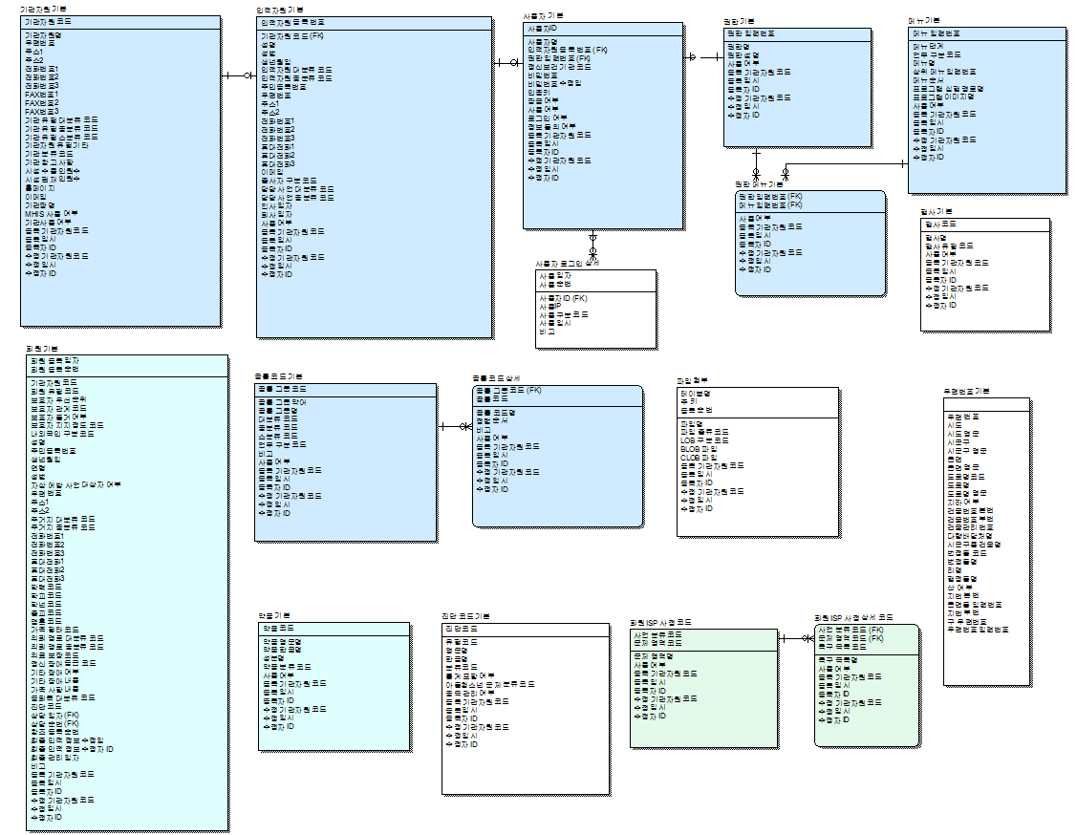
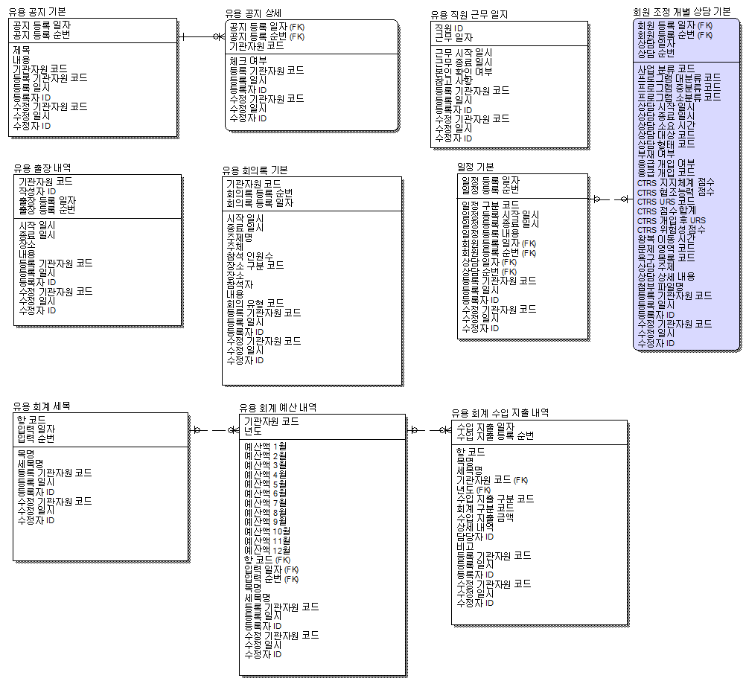
6.2 sMHIS(Mental Health Information System) 분석
현황분석
6. 정보시스템 분석
sMHIS 시스템을 구성하고 있는 데이터 모델 및 내용을 분석합니다.
sMHIS 데이터 구조도 – 시스템
sMHIS 데이터 구조도 – 유틸리티

